Slide 1
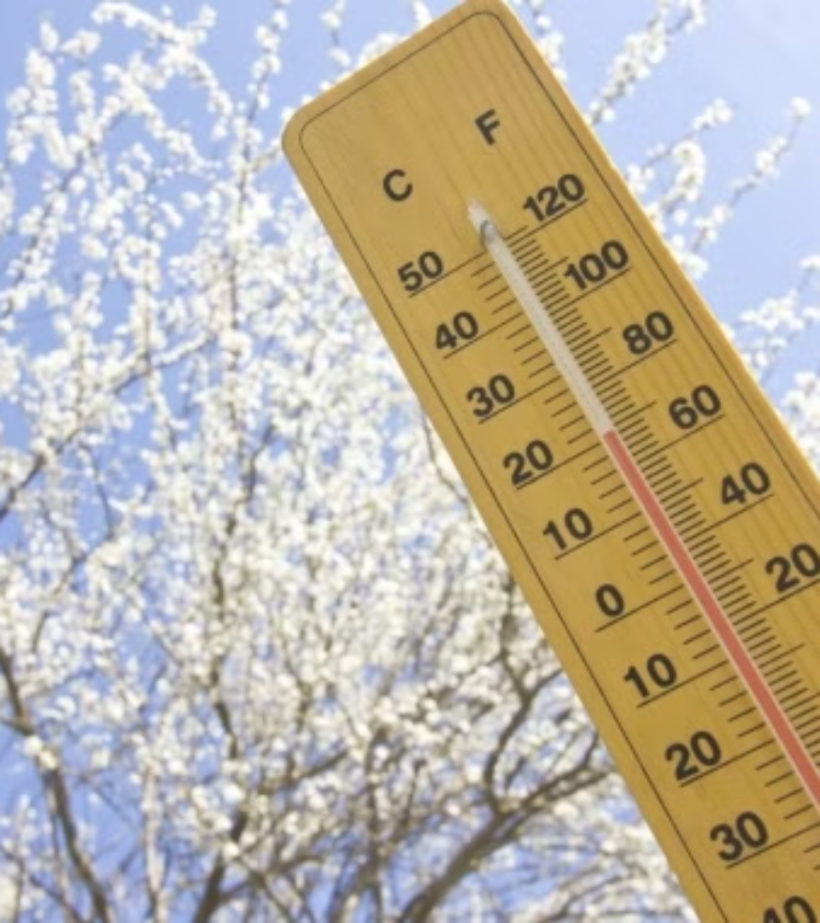
newUROKI.net
Температура воздуха на разных широтах
Здравствуйте, ребята! Сегодня на уроке мы с вами узнаем, как температура воздуха распределяется по Земле и что влияет на это распределение. Это важная тема, ведь от температуры зависит жизнь на нашей планете, климат разных регионов и даже наше здоровье.
Презентация для урока географии в 6 классе по теме: "Температура воздуха на разных широтах"
«Новые УРОКИ» newUROKI.net
Всё для учителя – всё бесплатно!

Slide 2
newUROKI.net
Факторы, влияющие на распределение температуры воздуха
1
Угол падения солнечных лучей
2
Продолжительность дня и ночи
Чем больше угол падения солнечных лучей, тем больше тепла получает поверхность Земли. На экваторе солнечные лучи падают практически отвесно, поэтому там жарче, чем на полюсах, где они падают под очень острым углом.
На экваторе день и ночь примерно одинаковой длительности, поэтому поверхность Земли получает одинаковое количество тепла в течение года. На полюсах же продолжительность дня и ночи значительно различается в зависимости от времени года, что влияет на температурный режим.
3
Прозрачность атмосферы
4
Рельеф местности
Атмосфера пропускает солнечные лучи, но при этом поглощает часть тепла. Чем больше в атмосфере облаков, пыли и других примесей, тем меньше тепла достигает поверхности Земли.
Горы препятствуют движению воздушных масс, что может привести к изменению температуры в разных частях рельефа. Например, в горах холоднее, чем на равнинах.

Slide 3
newUROKI.net
Закономерности распределения температуры воздуха по широтам
1
2
3
4
Экваториальные широты
Тропические широты
Умеренные широты
Полярные широты
Солнечные лучи падают под меньшим углом, чем на экваторе, но продолжительность дня и ночи все еще большая. В тропических широтах лето жаркое и сухое, а зима теплая и влажная. Средняя температура около +20°C.
В умеренных широтах угол падения солнечных лучей еще меньше, а продолжительность дня и ночи меняется в зависимости от времени года. Поэтому здесь наблюдаются четыре времени года: весна, лето, осень и зима. Средняя температура от +10°C до -10°C.
Солнечные лучи падают под очень острым углом, а продолжительность дня и ночи сильно отличается в зависимости от времени года. В полярных широтах очень холодно, средняя температура около -20°C.
Здесь угол падения солнечных лучей наибольший, продолжительность дня и ночи практически одинакова. Поэтому в экваториальных широтах всегда тепло и влажно, средняя температура около +25°C.

Slide 4
newUROKI.net
Пояса освещённости Земли
Полярные круги
Тропики
Экватор
Это линии, ограничивающие области, где в определенное время года Солнце не заходит за горизонт (полярный день) или не восходит (полярная ночь). Полярные круги расположены на широте 66°33' северной и южной широты.
Это линии, ограничивающие области, где Солнце бывает в зените, то есть находится прямо над головой. Тропики расположены на широте 23°26' северной и южной широты.
Это линия, разделяющая Землю на два полушария: северное и южное. На экваторе Солнце всегда бывает в зените в день весеннего и осеннего равноденствия.

Slide 5
newUROKI.net
Тепловые пояса Земли
Экваториальный пояс
Тропические пояса
Умеренные пояса
Расположен между тропиками. Характеризуется высокой температурой воздуха (+25°C) и обильными осадками.
Расположены между тропиками и полярными кругами. Летом жарко и сухо, зимой тепло и влажно. Средняя температура +20°C.
Расположены между тропиками и полярными кругами. Четыре времени года. Средняя температура от +10°C до -10°C.
Полярные пояса
Расположены за полярными кругами. Очень холодно. Средняя температура около -20°C.

Slide 6
newUROKI.net
Распределение атмосферного давления на Земле
Широтный пояс
Атмосферное давление
Особенности климата
Экваториальный
Низкое
Влажный климат с обильными осадками
Тропические
Высокое
Сухой климат с жарким летом и теплой зимой
Умеренные
Низкое
Изменчивый климат с четырьмя временами года
Полярные
Высокое
Холодный климат с длинной зимой и коротким летом

Slide 7
newUROKI.net
Практическое применение знаний о распределении степени теплоты
Сельское хозяйство
Туризм
Понимание распределения температуры воздуха позволяет определять оптимальные условия для выращивания разных сельскохозяйственных культур. Например, в тропическом поясе хорошо растут тропические фрукты, а в умеренных широтах растут зерновые культуры.
Зная климат разных регионов, можно выбирать оптимальное время для путешествий. Например, летом можно отдыхать на юге, а зимой ездить на горнолыжные курорты.
Строительство
Здоровье
При строительстве домов и зданий необходимо учитывать особенности климата. Например, в холодном климате нужны более толстые стены и дополнительное утепление, а в жарком климате нужны системы вентиляции и кондиционирования.
Температура воздуха влияет на наше здоровье. В жарком климате нужно пить больше воды, носить легкую одежду и избегать перегрева. В холодном климате нужно одеваться тепло, избегать переохлаждения и принимать витамины.

